Slide 1
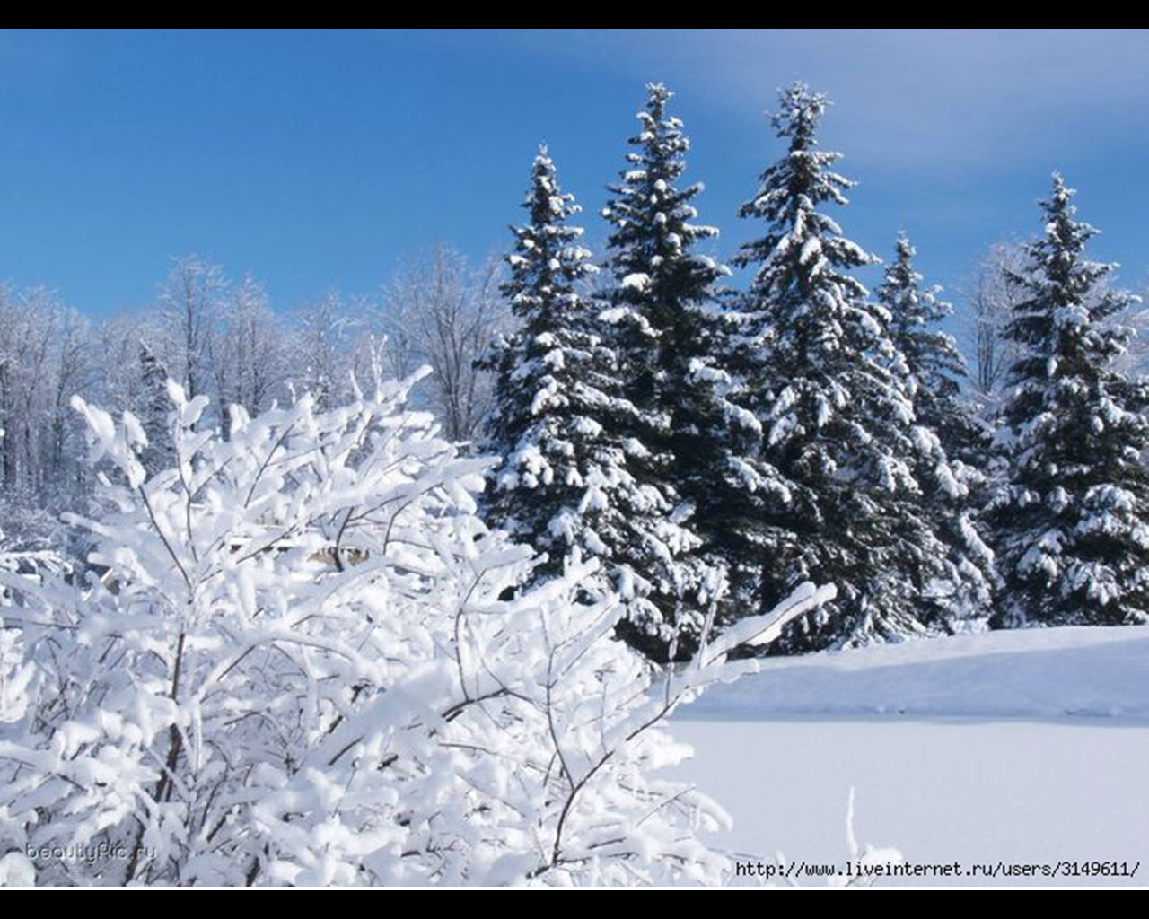
ИДЁТ ВОЛШЕБНИЦА ЗИМА
Выполнила учитель начальных классов МБОУ СОШ № 16
Володина Ольга Борисовна

Slide 2
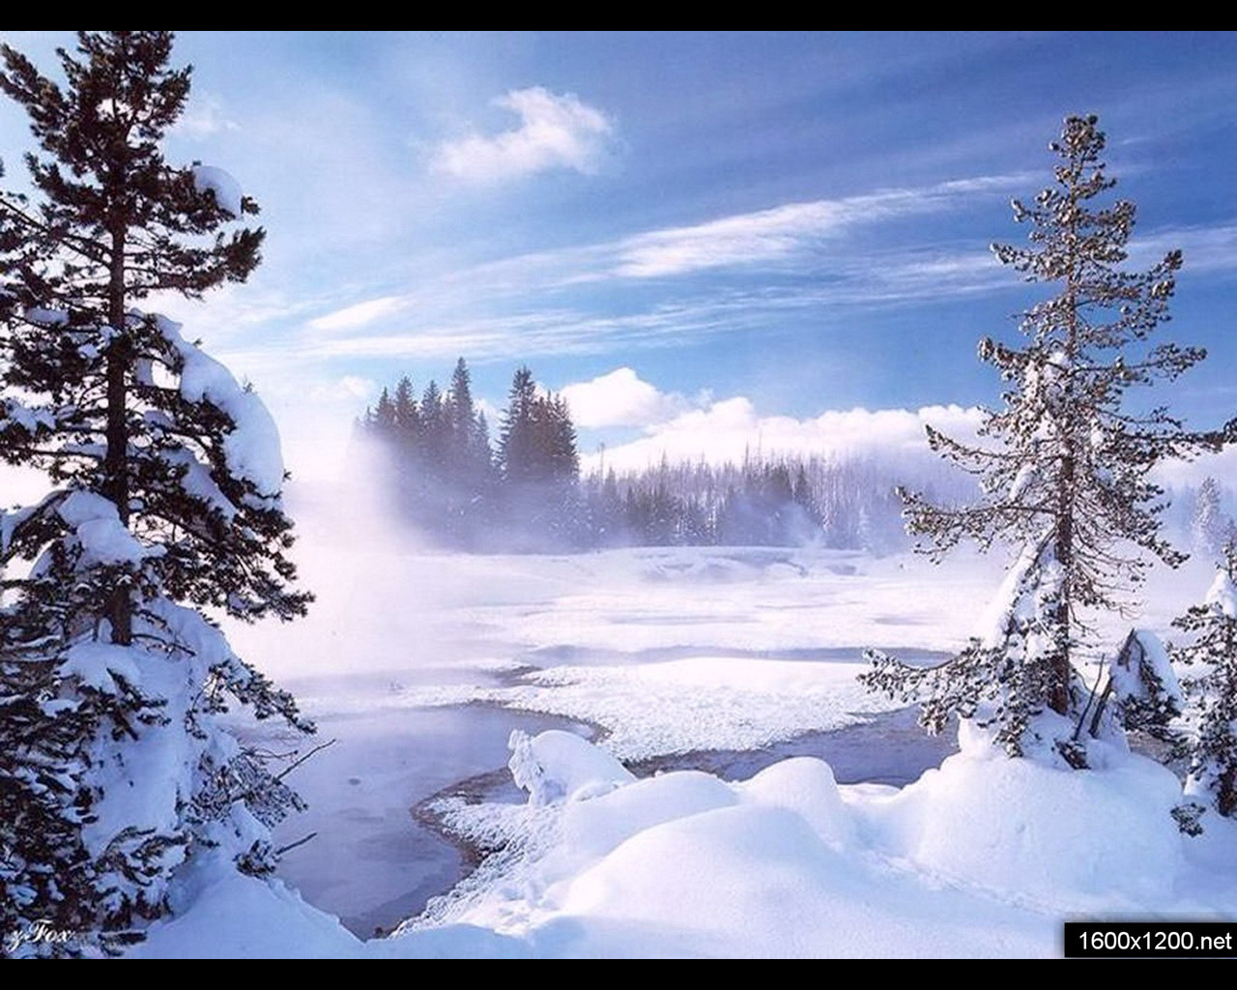

Slide 3
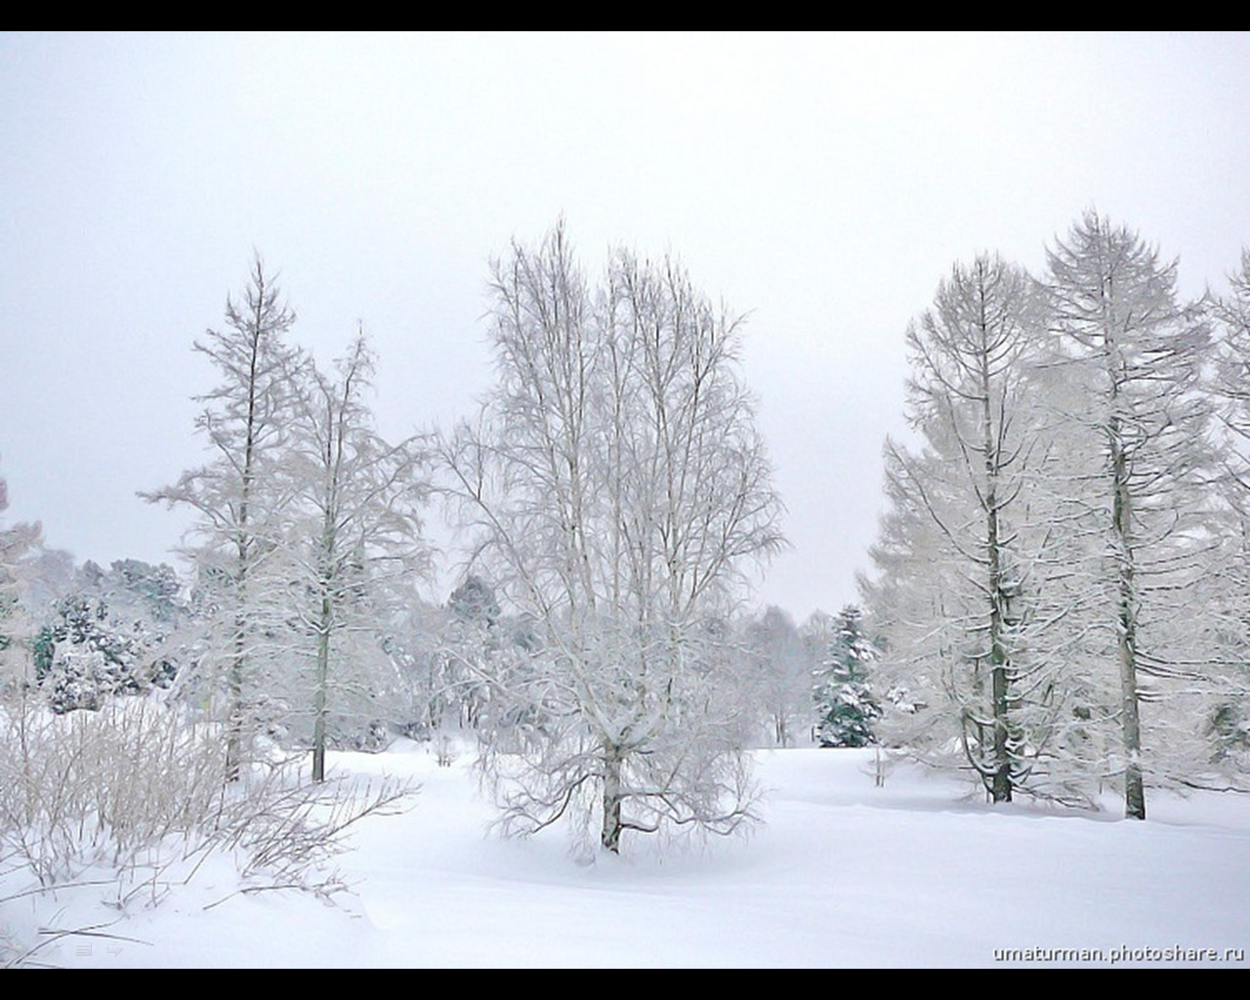

Slide 4
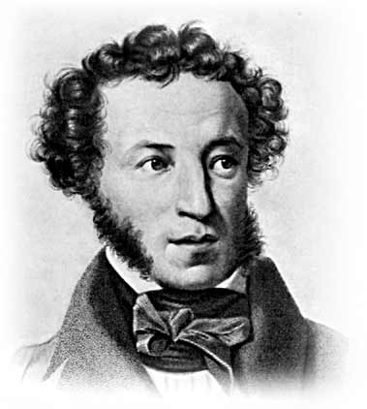
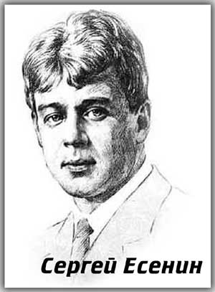
Александр Пушкин
1799-1837
1895-1925

Slide 5
Сергей Александрович Есенин
родился 3 октября 1895 года в селе Константиново Рязанской губернии в крестьянской семье. С двух лет "по бедности отца и многочисленности семейства" был отдан на воспитание зажиточному деду по матери. В пять лет научился читать, в девять лет начал писать стихи, подражая частушкам.
Учился Есенин в Константиновском земском училище, готовящей сельских учителей. После окончания школы год жил в селе. Семнадцати лет уехал в Москву, работал в конторе у купца, корректором в типографии; продолжая писать стихи. В 1912 поступил в Народный университет на историко-философское отделение, проучился полтора года.
Александр Сергеевич Пушкин
родился 6 июня 1799 года в Москве в дворянской помещичьей семье (отец его был майор в отставке).
Семья принадлежала к самой образованной части московского общества.
В их доме, точнее, в квартире, которую снимали родители Пушкина, собирались поэты, художники, музыканты.
В 12 лет, получив начатки домашнего воспитания, Александр был отвезен учиться в новое, учебное заведение - Царскосельский Лицей под Петербургом, место, где располагалась летняя резиденция русских царей и 1817 году закончил его с отличием.
«Начал я писать с 13-летнего возраста и печатать почти с того же времени», - вспоминал Пушкин впоследствии.
В своей поэзии Есенин сумел выразить горячую любовь в своей земле, природе, людям.
Вскоре Пушкин переехал в Петербург и поступил в коллегию иностранных дел в чине коллежского секретаря.

Slide 6
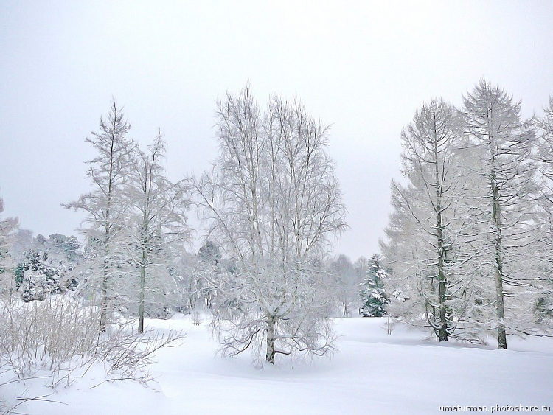
Сравнение стихотворений:
Как Пушкин называет зиму?
Какие чувства вызывает у Есенина зима?
Как зима преобразила землю в стихотворении Пушкина?
О каком признаки природы идёт речь в первых строчках этих стихотворений?
О каких коврах пишут поэты в своих произведениях?
Найдите слова с переносным значением

Slide 7
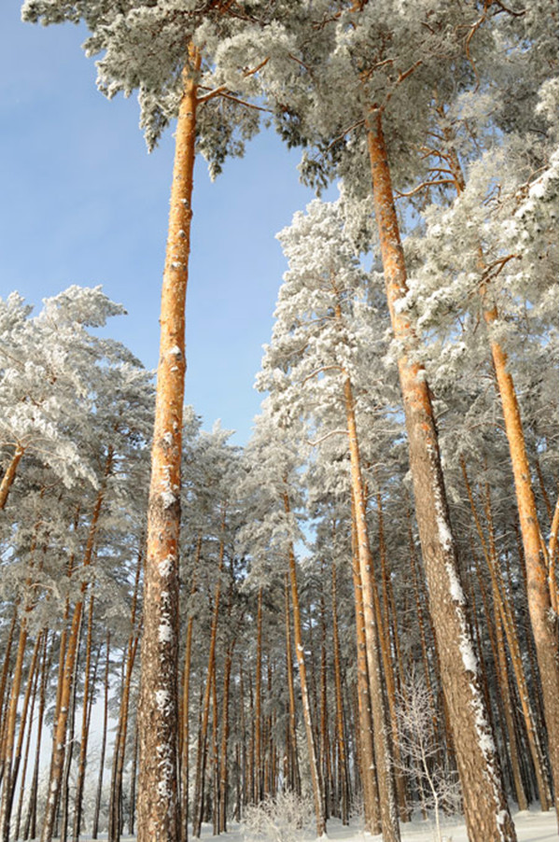
Соотнеси картинки к стихам.

Slide 8
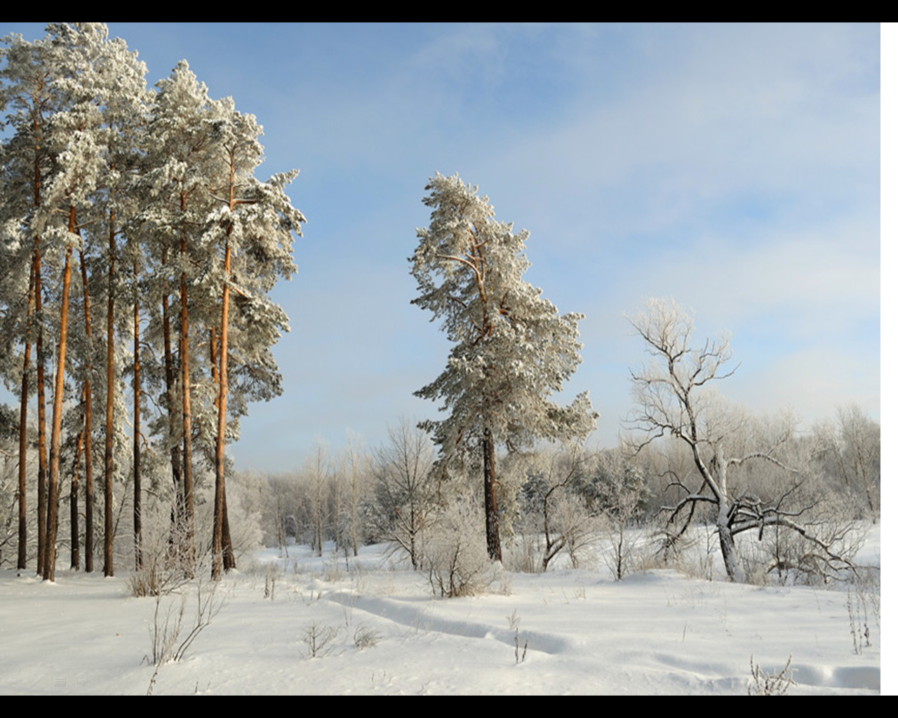
Здесь мы встретили слово стозвоном. Это слово придумал Есенин. Чтобы понять его, я вам открою секрет. Если в сильный мороз вы подойдете к сосне, то услышите, как дерево звенит от мороза. Теперь вы сможете объяснить выражение стозвон сосняка?

Slide 9
Стозвон сосняка - это звенящая морозная тишина, когда любой малый звук: скрип снега под ногой или потрескивание деревьев от мороза раздаётся в абсолютной тишине стозвонным эхом.

Slide 10
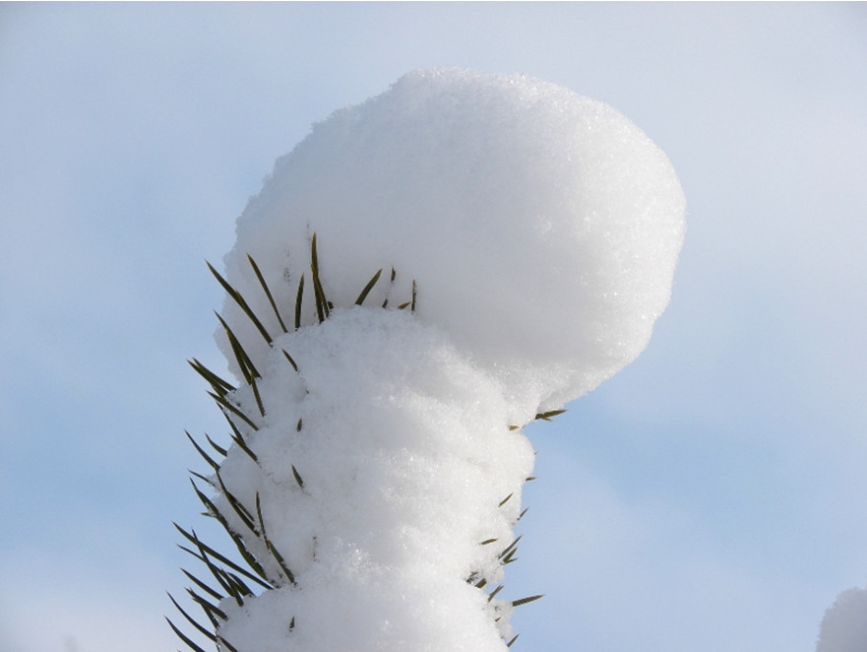
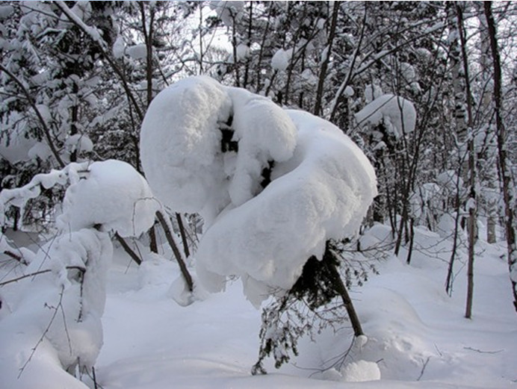
Как понимаешь выражение «проказы матушки зимы»

Slide 11
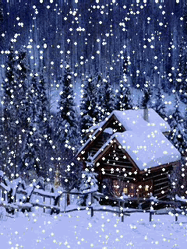
Домашнее задание:
Выучить стихи наизусть.
Нарисовать иллюстрации к данным стихам

Slide 12
Использованные материалы:
http://www.liveinternet.ru/users/okluba/post196567398/
http://lesnoyskitalets.livejournal.com/15712.html
http://allschool.3dn.ru/publ/17-1-0-6
http://pushkin.ellink.ru/pushkin/push1.asp
http://www.thesims-3dn.ru/showthread.php?t=867&page=3
http://nnm.ru/blogs/sexy_baby/zimnie_peiyzazhi_1/
http://tripple.ru/?p=1313
http://www.mnogosmexa.ru/nature/winter-landscapes.php
http://doggie.ucoz.ru/photo/2-0-5-3
http://golands2009.ya.ru/posts.xml?tb=740
http://migranov.ru/winter.php

